Slide 1
Pješačka zona Stara Vlaška

Slide 2
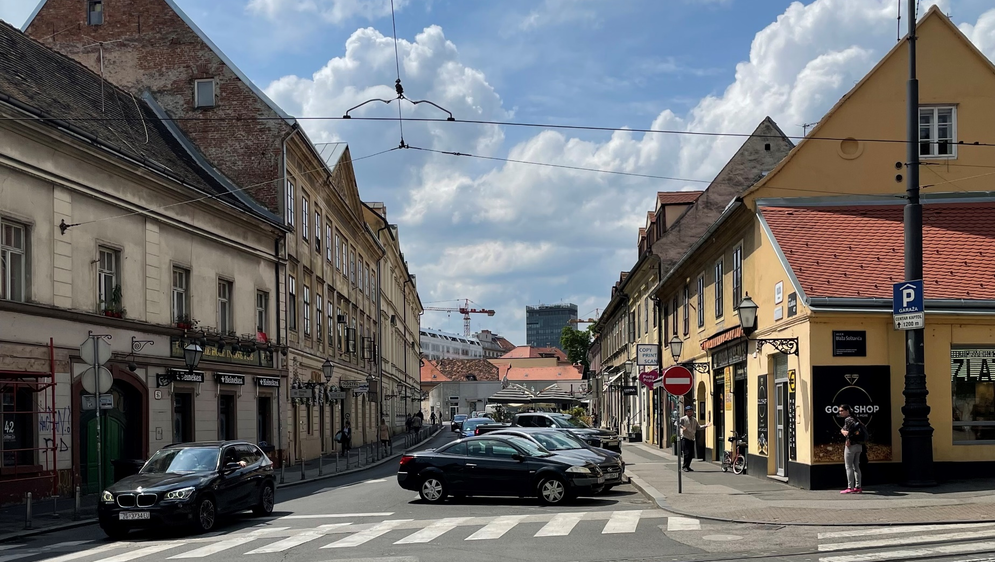
Stara Vlaška danas

Slide 3
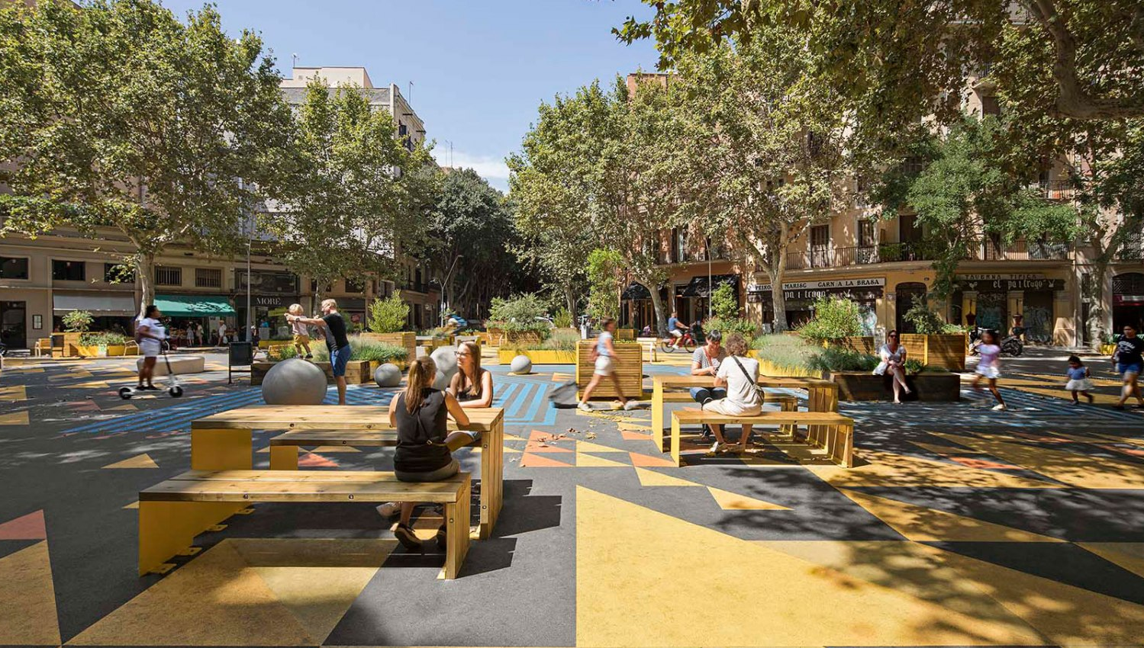
Barcelona

Slide 4
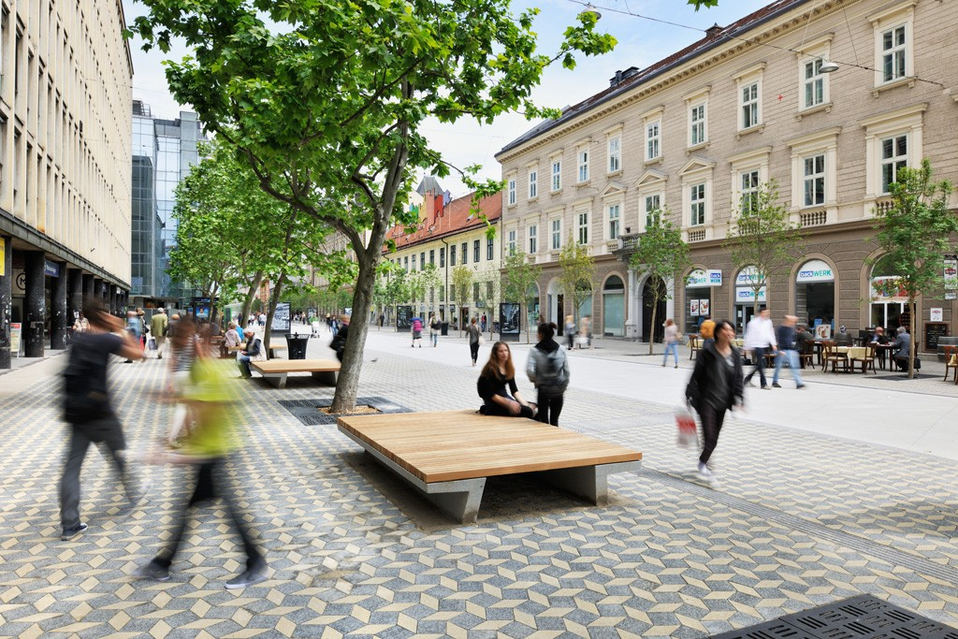
Ljubljana

Slide 5
Inicijativa
Projekt
Otvorenje

Slide 6
Inicijativa
Projekt
Otvorenje

Slide 7
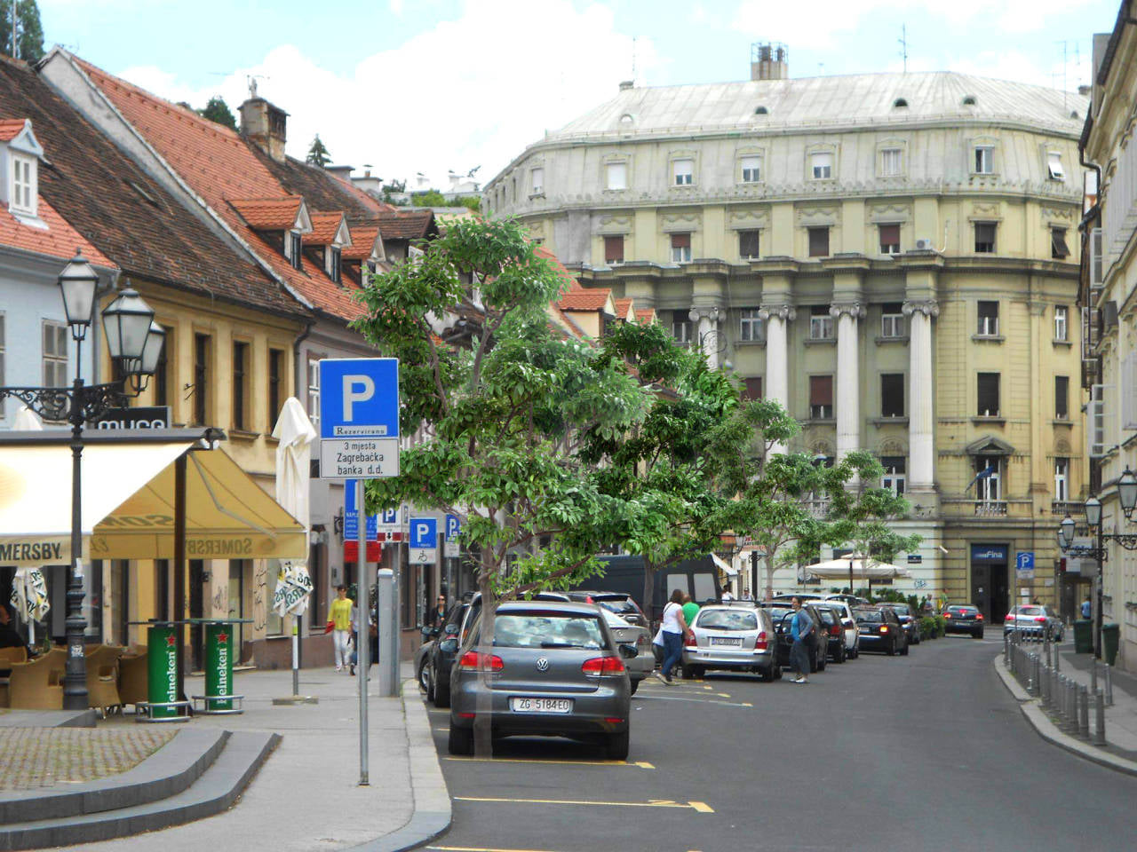

Slide 8
Inicijativa
Projekt
Otvorenje

Slide 9
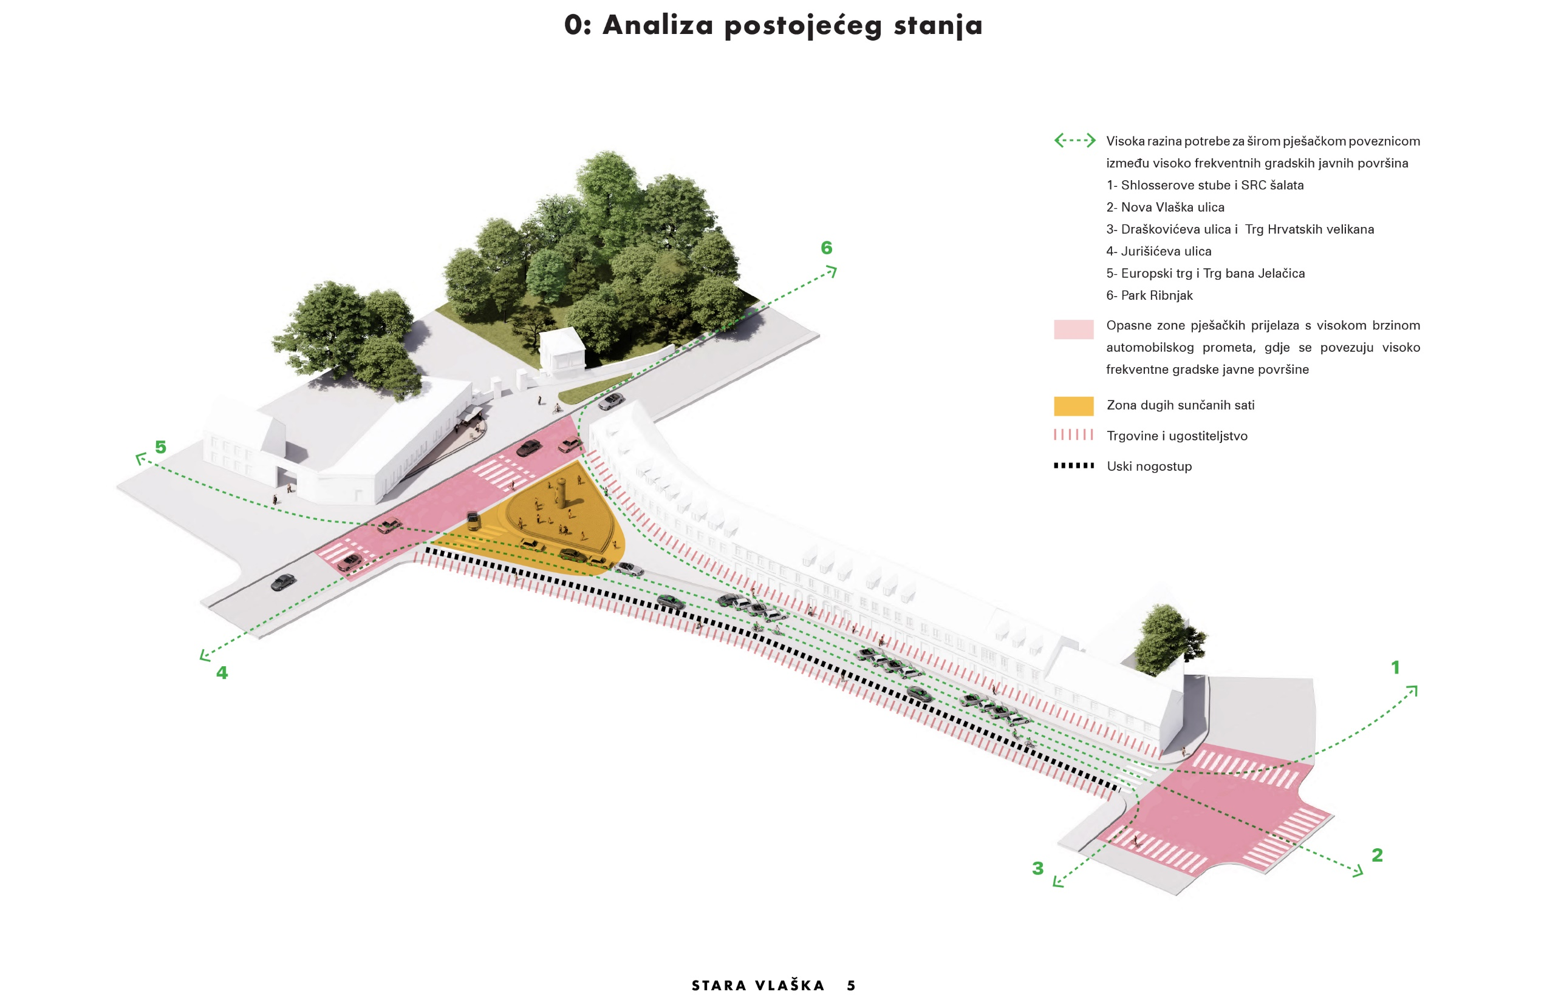
analiza

Slide 10
žardinjere + sadnice

Slide 12
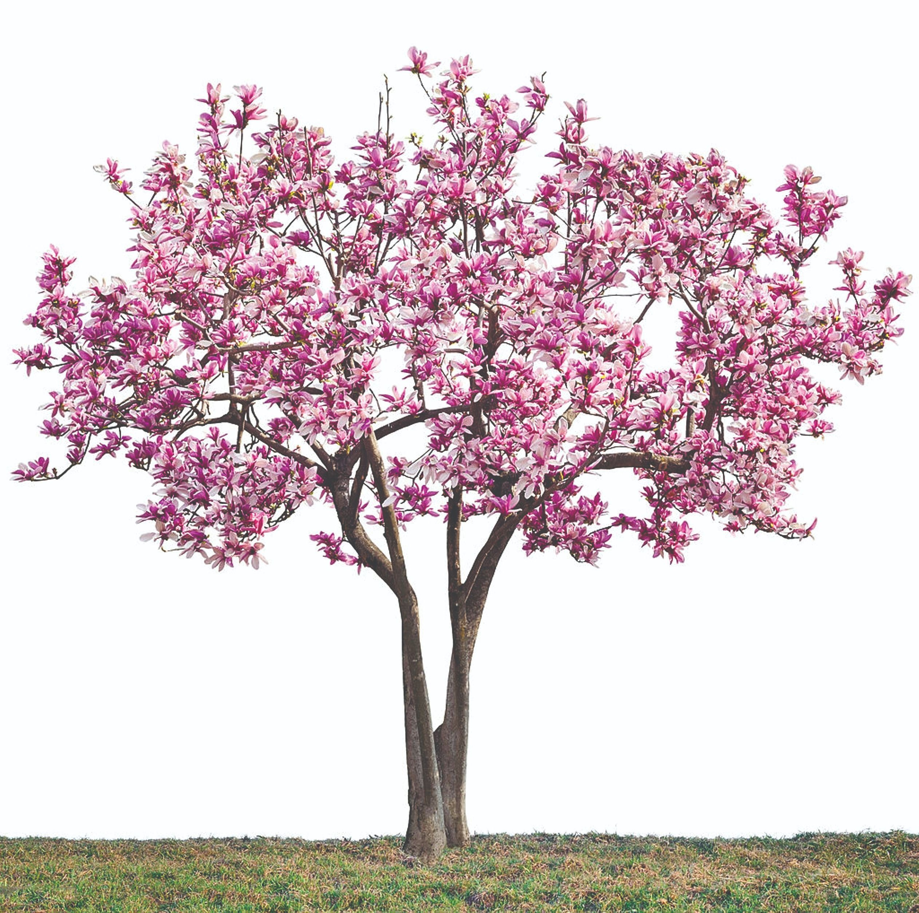
magnolija

Slide 13
oporaba materijala od rušenja

Slide 14
preobrazba podne plohe

Slide 15
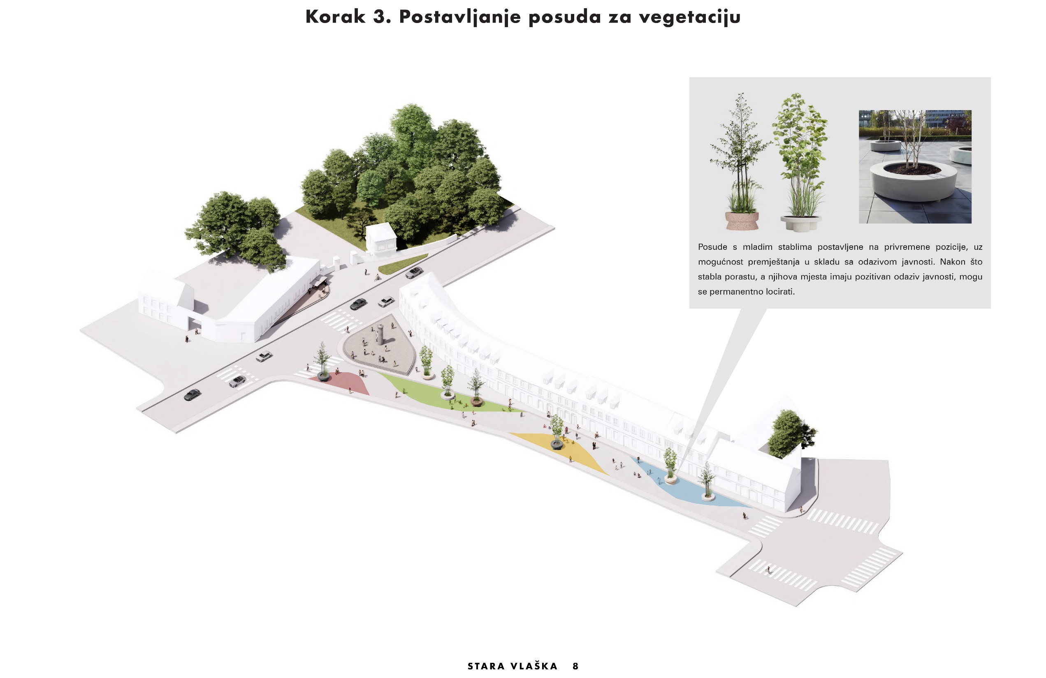
preobrazba podne plohe

Slide 16
preobrazba podne plohe

Slide 17
Inicijativa
Projekt
Otvorenje

Slide 18
Inicijativa
Projekt
Otvorenje

Slide 19
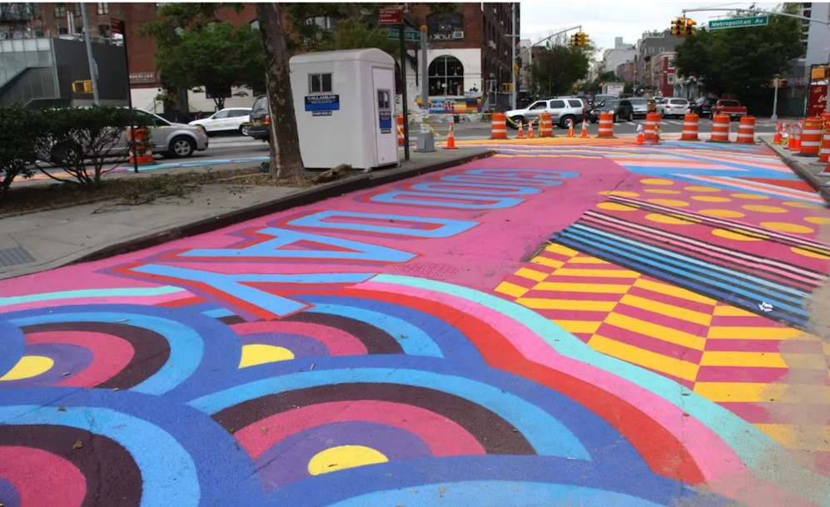
trajno + privremeno bojanje

Slide 20
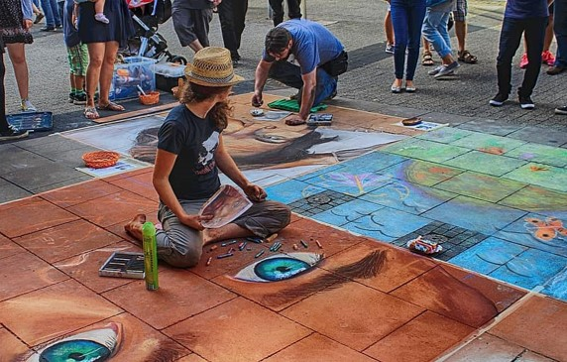
trajno + privremeno bojanje

Slide 21
radionice za djecu

Slide 22
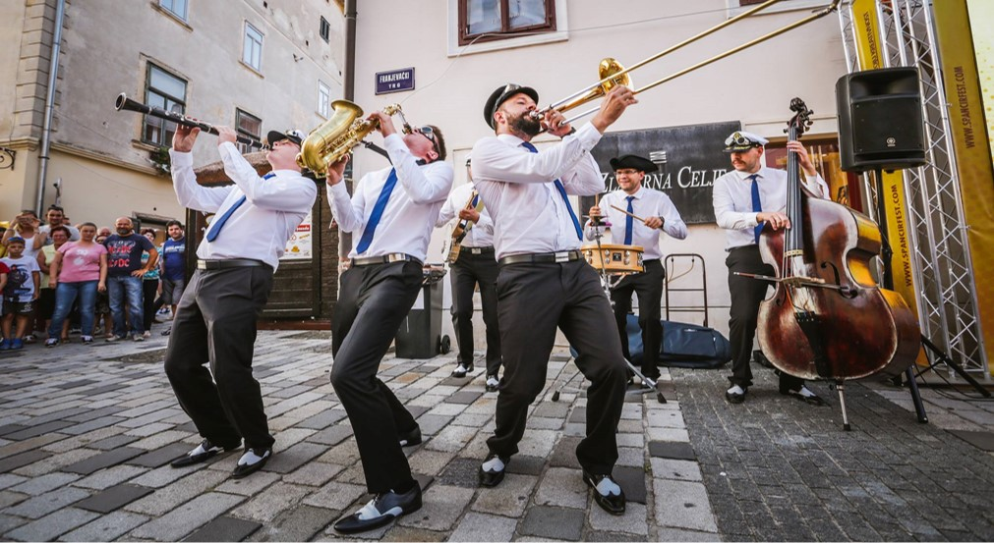
koncert

Slide 23
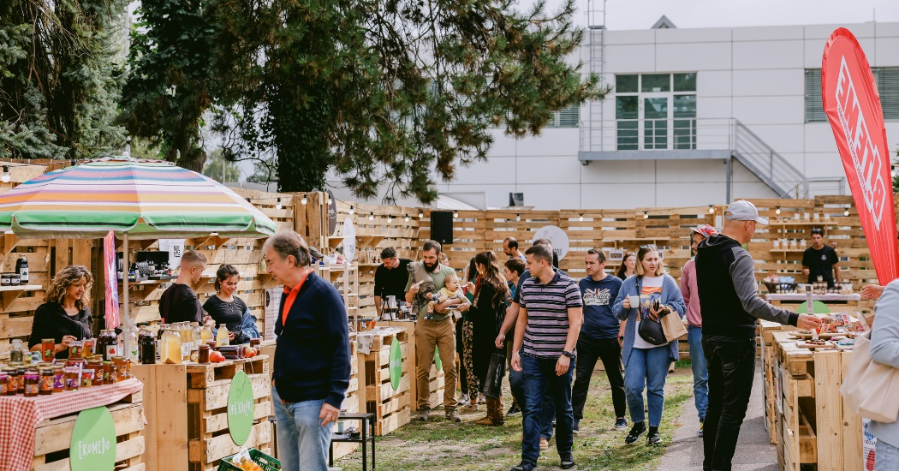
sajam obrtnika

Slide 24
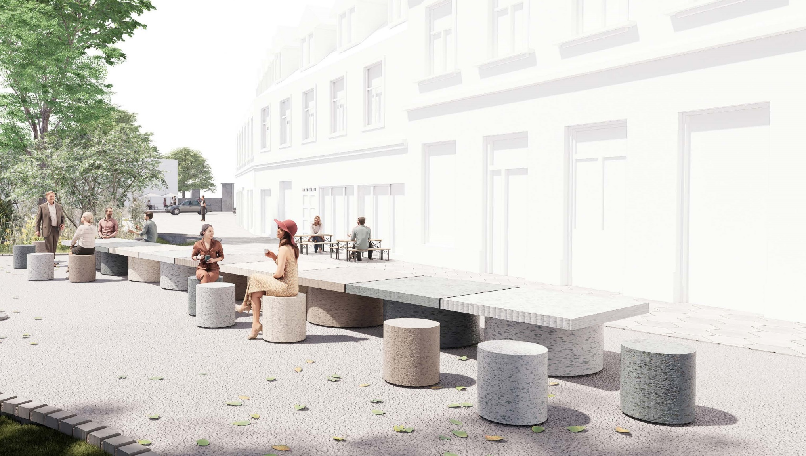
komunalni stol

Slide 25
Inicijativa
Projekt
Otvorenje

Slide 26
Inicijativa
Projekt
Otvorenje
...

Slide 27
Pješačka zona Stara Vlaška

Slide 28
Pješačka zona Stara Vlaška
Otvorenje: subota 28/5/2022 u 10:30!

